Slide 1

PROYECTO “ Gestión Integral Edificio Mirador ”
INGENIERÍA DE SOFTWARE | RQY1102

Slide 2
PROYECTO “ Gestión Integral Edificio Mirador ”
Vicente Chávez
Arquitecto de Software
Funciones desempeñadas: Elaboración del DAS, diseño de la arquitectura del sistema, desarrollo del prototipo, evaluación heurística y documentación técnica.
INTEGRANTES, ROLES Y TIPO DE ORGANIZACIÓN
Felipe Martínez
Analista y desarrollador de software
Funciones desempeñadas: Levantamiento de requerimientos, elaboración de diagramas UML, definición de requisitos, desarrollo del prototipo y documentación del proyecto.

Slide 3
PROYECTO “Gestión Integral Edificio Mirador”
DESCRIPCIÓN Y PROPUESTA DE SOLUCIÓN
Problema / Necesidad del Cliente
El edificio "El Mirador" administra los gastos comunes mediante procesos manuales, lo que provoca errores en los cobros, alta morosidad, retrasos en las mantenciones, poca transparencia en el uso de los fondos y una comunicación ineficiente entre la administración y los residentes. Estas dificultades afectan el control financiero y la gestión diaria del edificio.
Propuesta de Solución de Software
Se propone desarrollar una plataforma web de gestión integral que automatice la administración del edificio, permitiendo gestionar residentes, departamentos, gastos comunes, pagos, reportes, solicitudes de mantenimiento y notificaciones automáticas. Con ello se busca reducir la morosidad, optimizar los procesos administrativos y brindar información transparente y en tiempo real a la administración y los residentes.

Slide 4
PROYECTO “Gestión Integral Edificio Mirador”
CICLO DE VIDA DEL SOFTWARE
Análisis: Se levantaron los requerimientos del Edificio El Mirador, identificando las necesidades de la administración y los residentes para definir los requisitos funcionales y no funcionales del sistema.
Diseño: Se definió la arquitectura monolítica modular mediante el modelo 4+1, elaborando los diagramas UML, el modelo de datos y el prototipo de alta fidelidad en Figma.
Desarrollo: Se estructuró la solución en módulos independientes para la gestión de usuarios, residentes, gastos comunes, pagos, solicitudes, notificaciones y reportes, facilitando la mantenibilidad y futura escalabilidad.
Testing: Se evaluó el prototipo mediante pruebas heurísticas de Nielsen para detectar problemas de usabilidad y proponer mejoras antes de la implementación.
Mantenimiento: Se definieron atributos de calidad, control de versiones y principios de diseño que permiten corregir errores, incorporar nuevas funcionalidades y facilitar una futura migración hacia microservicios.
Fases aplicadas al proyecto
Metodología y estándares utilizados
Modelo de Arquitectura 4+1, para documentar las diferentes vistas del sistema.
ISO/IEC 25000, para definir y evaluar los atributos de calidad del software.
Heurísticas de Nielsen, para evaluar la usabilidad del prototipo.
Semantic Versioning (SemVer), para el control de versiones del proyecto.
Estos estándares fueron seleccionados porque permiten diseñar una solución estructurada, asegurar la calidad del software, validar la experiencia de usuario y mantener un control ordenado de la evolución del proyecto durante su desarrollo.

Slide 5
PROYECTO “Gestión Integral Edificio Mirador”
OBJETIVOS, ALCANCE Y LIMITACIONES DEL PROYECTO
Objetivo General
Desarrollar un Sistema de Gestión Integral para el Edificio El Mirador que automatice los procesos administrativos y financieros, mejorando la eficiencia en la gestión de gastos comunes, la comunicación con los residentes y el control de la información.
Objetivos Específicos
Automatizar el cálculo y cobro de gastos comunes.
Gestionar usuarios, residentes y departamentos desde una plataforma centralizada.
Registrar pagos y controlar la morosidad.
Administrar solicitudes de mantenimiento y notificaciones.
Generar reportes que apoyen la toma de decisiones de la administración.
Alcance
El sistema contempla los siguientes módulos:
Gestión de usuarios y roles.
Gestión de residentes y departamentos.
Administración de gastos comunes.
Registro y control de pagos.
Solicitudes de mantenimiento.
Notificaciones automáticas.
Reportes financieros y administrativos.
La solución considera una arquitectura monolítica modular, accesible mediante una aplicación web y preparada para una futura evolución hacia microservicios.
Limitaciones
Dependencia de conexión a Internet para el acceso al sistema.
Integración con servicios externos para pagos y envío de notificaciones.
El proyecto contempla el diseño arquitectónico y el prototipo funcional; la implementación completa queda como etapa posterior.
El rendimiento depende de la infraestructura tecnológica donde sea desplegado el sistema.

Slide 6
PROYECTO “Gestión Integral Edificio Mirador”
ESTRATEGIAS DE GESTIÓN DEL PROYECTO
Planificación y organización
El proyecto se desarrolló siguiendo una planificación por fases (análisis, diseño, desarrollo, pruebas y cierre), permitiendo organizar las actividades y controlar el avance mediante una Carta Gantt.
Gestión de la calidad
Se establecieron atributos de calidad basados en la norma ISO/IEC 25000, complementados con evaluaciones heurísticas de Nielsen para validar la usabilidad del prototipo antes de su implementación.
Gestión de cambios
Se utilizó Semantic Versioning (SemVer) para controlar la evolución del proyecto y mantener un historial ordenado de las versiones del software y la documentación.
Trabajo colaborativo
Se emplearon herramientas colaborativas como Figma para el diseño del prototipo y Google Docs para la documentación, facilitando el trabajo conjunto y el seguimiento de cambios.

Slide 7
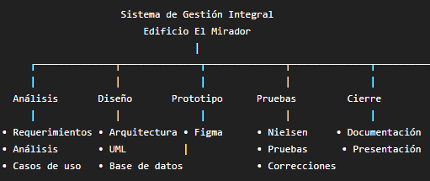
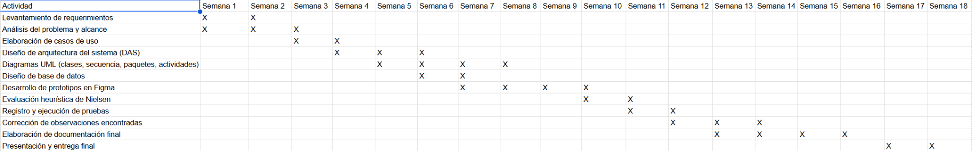
PROYECTO “Gestión Integral Edificio Mirador”
PLANIFICACIÓN DEL PROYECTO (EDT + CARTA GANTT)
* Adjuntar Carta Gantt detallada. Indicar avance y cumplimiento al término del proyecto.
Fase 1 I Fase 2 I Fase 3

Slide 8
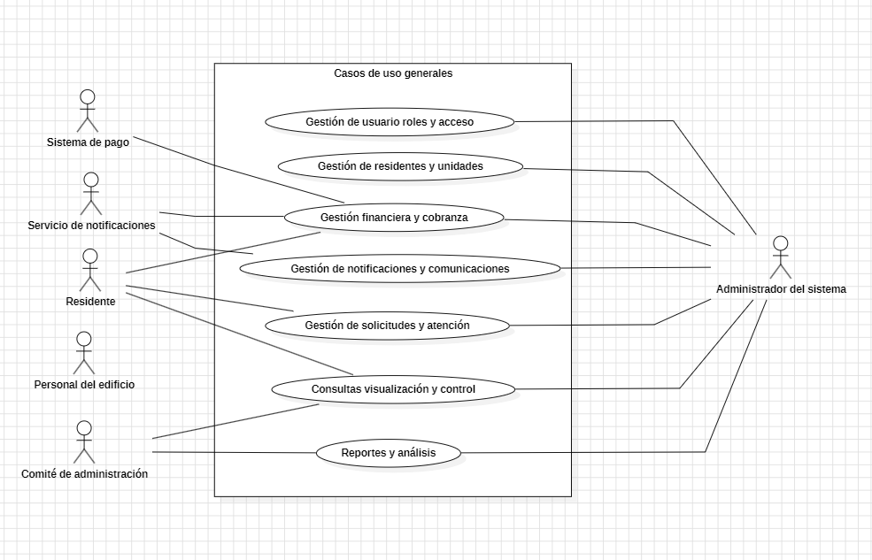
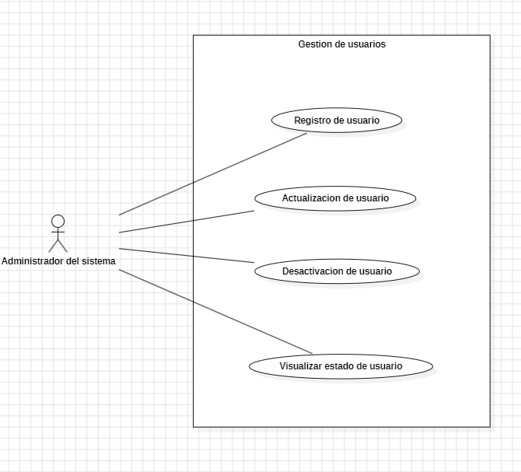
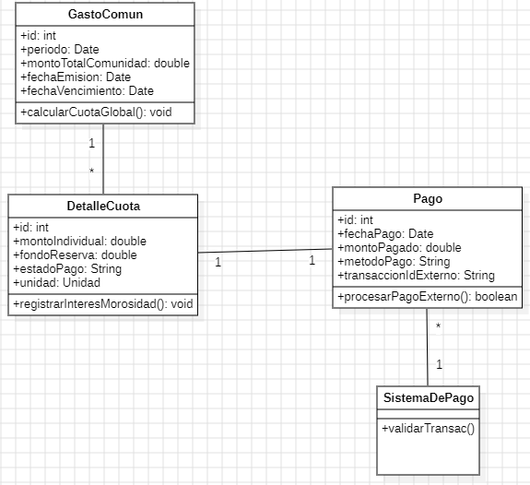
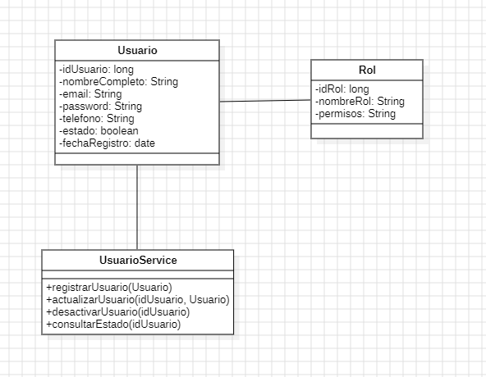
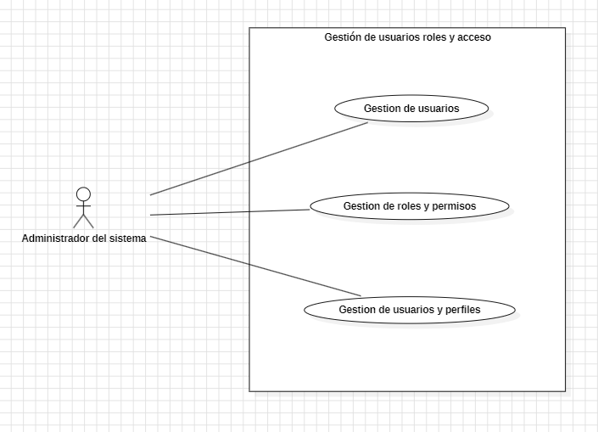
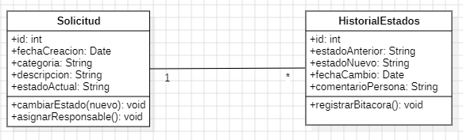
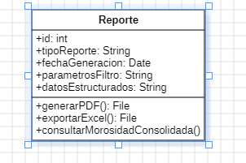
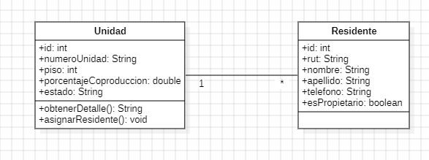
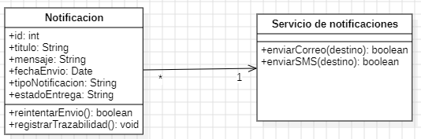
PROYECTO “Gestión Integral Edificio Mirador”
ARQUITECTURA DE SOFTWARE - MODELO 4+1 (UML)
• Vista Escenario: Casos de Uso • Vista Lógica: Clases • Vista Desarrollo: Componentes • Vista Proceso: Actividad • Vista Física: Despliegue

Slide 9
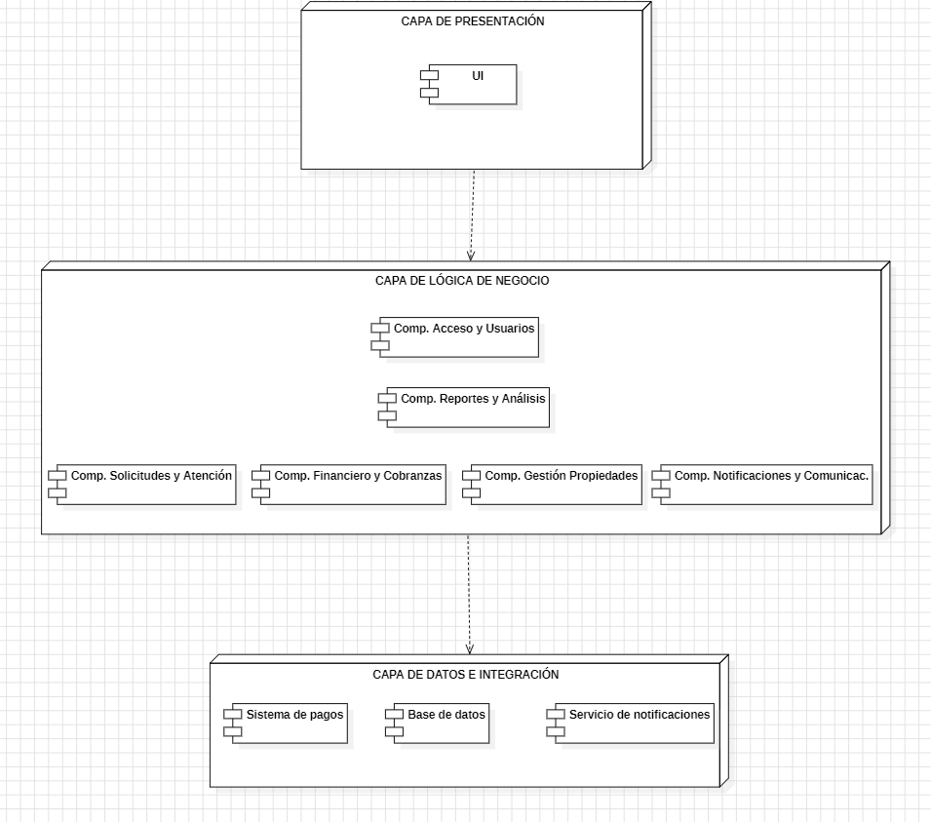
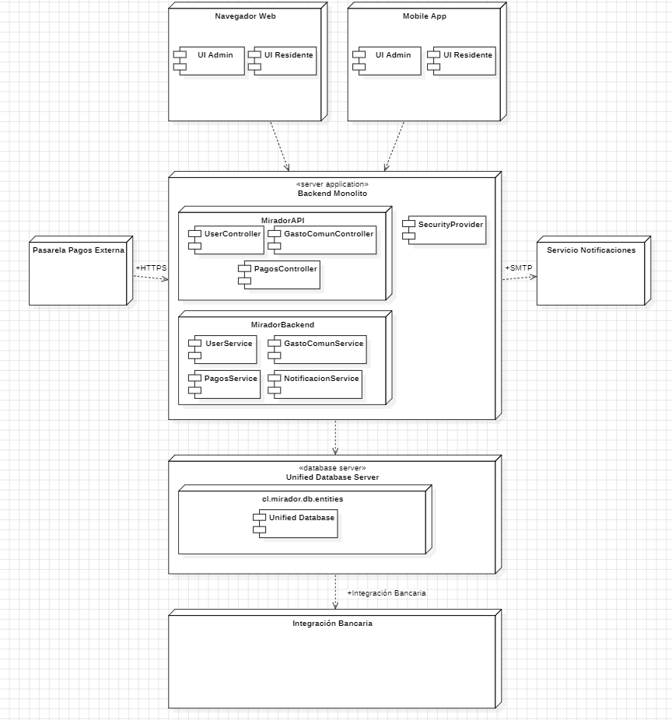
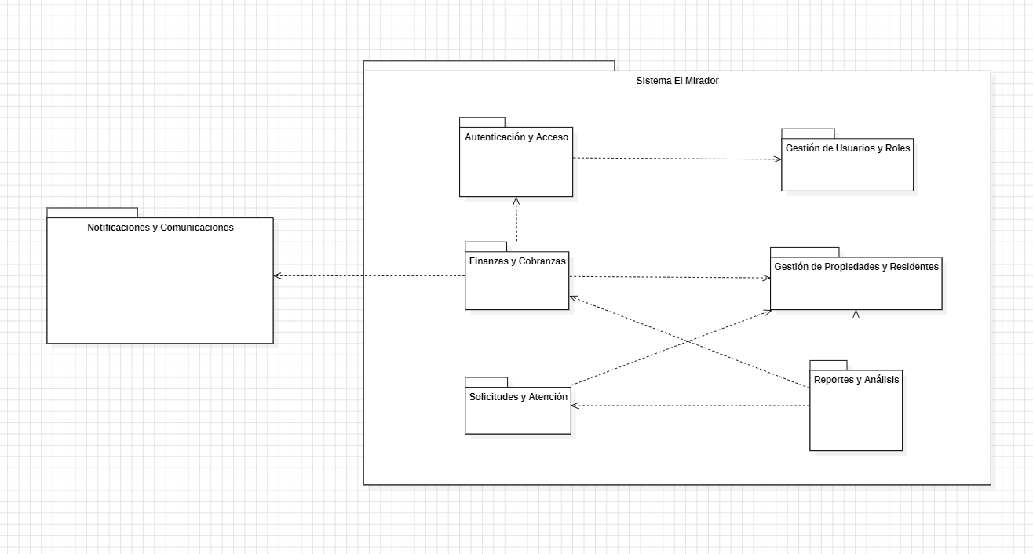
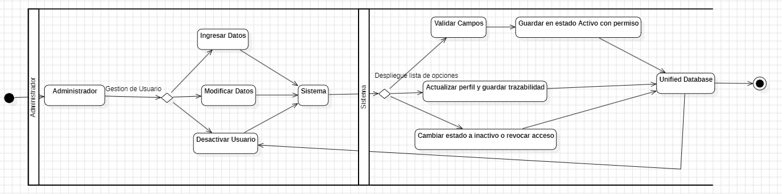
PROYECTO “Gestión Integral Edificio Mirador”

Slide 10
PROYECTO “Gestión Integral Edificio Mirador”
REQUISITOS FUNCIONALES Y NO FUNCIONALES
REQUISITOS FUNCIONALES
RF1: Gestionar usuarios y roles con permisos diferenciados.
RF2: Administrar residentes y departamentos.
RF3: Calcular y registrar los gastos comunes de cada unidad.
RF4: Registrar pagos y controlar la morosidad.
RF5: Gestionar solicitudes de mantenimiento y su seguimiento.
RF6: Generar reportes financieros y administrativos.
RF7: Enviar notificaciones automáticas a los residentes.
RF8: Mantener un historial de operaciones para auditoría y consulta.
REQUISITOS NO FUNCIONALES
Seguridad
Autenticación mediante usuarios y roles.
Contraseñas cifradas con Bcrypt.
Comunicación segura mediante HTTPS/TLS.
Rendimiento
Tiempo de respuesta menor a 1,5 segundos para consultas internas.
Procesamiento de pagos externos menor a 3,5 segundos.
Usabilidad
Interfaz intuitiva y responsiva.
Cumplimiento de las pautas WCAG 2.1 Nivel AA.
Mantenibilidad
Arquitectura modular que facilite futuras mejoras.
Cobertura mínima del 80% en pruebas unitarias.
Escalabilidad
Diseño preparado para evolucionar desde una arquitectura monolítica modular hacia una arquitectura basada en microservicios.

Slide 11
PROYECTO “Gestión Integral Edificio Mirador”
ESTÁNDARES DE CALIDAD - ISO25000 Y OTROS
Estándar / Metodología | ¿Dónde se aplicó en el proyecto?
ISO/IEC 25000 (SQuaRE) | Se utilizó para definir los atributos de calidad del sistema, estableciendo métricas de seguridad, rendimiento, mantenibilidad, usabilidad y accesibilidad que debía cumplir la solución.
Modelo de Arquitectura 4+1 | Se aplicó en el diseño de la arquitectura del software para documentar las vistas lógica, desarrollo, procesos, física y escenarios mediante diagramas UML.
UML | Se utilizó para modelar la solución mediante diagramas de clases, componentes, paquetes, actividades y despliegue, apoyando el diseño de la arquitectura.
Heurísticas de Nielsen | Se aplicaron en la evaluación del prototipo desarrollado en Figma para identificar problemas de usabilidad y proponer acciones de mejora antes de la implementación.
OWASP Top 10 | Se consideró como referencia para incorporar buenas prácticas de seguridad, principalmente en autenticación, validación de datos y protección frente a vulnerabilidades comunes en aplicaciones web.
Semantic Versioning (SemVer 2.0.0) | Se empleó para el control de versiones del proyecto, organizando la evolución del software mediante el esquema Mayor.Minor.Patch y facilitando el seguimiento de cambios.

Slide 12
DEMOSTRACIÓN DEL PROTOTIPO DE ALTA FIDELIDAD
• Herramienta utilizada para prototipar • Demostración de flujos principales • Requisitos funcionales y no funcionales implementados
https://www.figma.com/make/gt8K6yJpMEQaZ3a9cr4gYs/Prototipo-gestión-comunidad-residencial?t=sTxMoTndGCIeJcPM-1

Slide 13
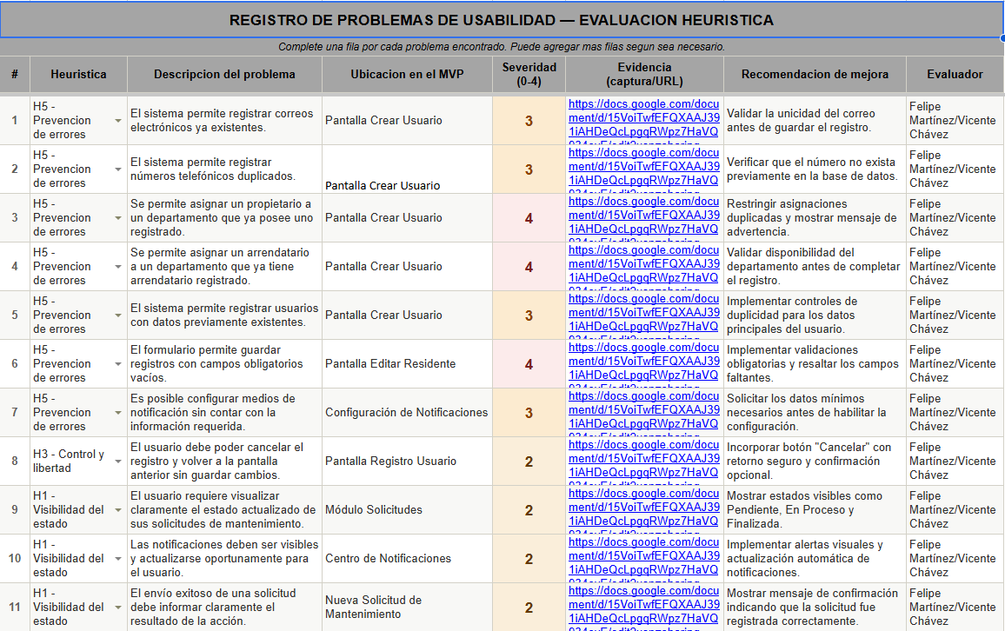
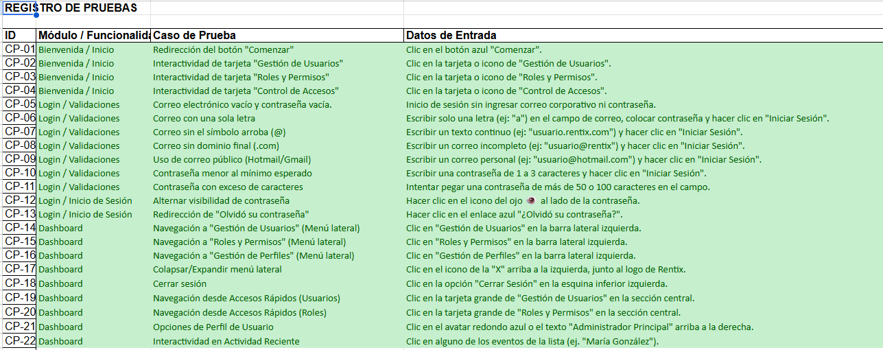
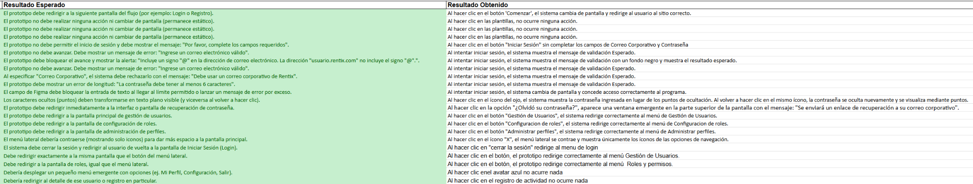
HEURISTICA DE NIELSEN Y CASOS DE PRUEBA (ISO25000)

Slide 14
ACCIONES DE MEJORA Y CONTROL DE VERSIONES
A partir de la evaluación heurística se propusieron las siguientes mejoras para incrementar la usabilidad y confiabilidad del sistema:
Implementar validaciones para evitar registros duplicados e inconsistencias.
Incorporar mensajes de confirmación y retroalimentación en las operaciones del sistema.
Mejorar la navegación y el control del usuario durante los procesos.
Optimizar la experiencia de uso mediante interfaces más intuitivas y accesibles.
Fortalecer la seguridad y la validación de datos en los formularios.

Slide 15
PREGUNTAS DE LA COMISIÓN

